Slide 1

Δ΄ Δημοτικού Γλώσσα
9^{η} ενότητα
Η παράσταση αρχίζει
Όνομα δασκάλου
Σχολείο

Slide 2


Σε αυτήν την ενότητα μιλήσαμε για το θέατρο,
για τον ευθύ και τον πλάγιο λόγο, για το σχηματισμό του Παρακειμένου και του Υπερσυντέλικου και είδαμε πώς γίνεται μια περίληψη και πώς δίνουμε εντολές.
Πάμε τώρα να δούμε μια σειρά από άλλες ασκήσεις και κείμενα σχετικά με το θέατρο.

Slide 3
Ελάτε, αρχικά, να διαβάσουμε το επόμενο κείμενο και να συμπληρώσουμε τις καταλήξεις των λέξεων
Στην οδό Σκουπιδοπόλεως όλα ήταν ήσ__χα, ώσπου εμφανίστηκαν κάποια παιδιά που ήθελαν να … παίξουν! Σε αυτό τον δρόμο χ___ράνε 100 αυτοκίνητα, 33 φ___νακλάδες, 22 στύλοι της ΔΕΗ, 2 κάδοι,
αλλά ούτε μία π___δική χαρά. Οι μεγάλοι τα έχουν μπερδέψει. Πιστεύουν ότι φασαρ__α είναι τα παιδιά που παίζουν και ησ__χία οι κόρνες και οι κα___γάδες. Η ομάδα του νεαν__κού θεάτρου «Συντεχνία του Γέλιου», παρουσιάζει την παράσταση «Τζέλλα Λέλλα». Τέσσερα φιλαράκια μεταμορφ__΄νουν το αφιλόξενο αστικό τοπίο σε έναν απέραντο παιχνιδότοπο.
υ
ω
ω
αι
ί
υ
β
ι
ώ

Slide 4

… το ίδιο θα κάνουμε και σε αυτό το κείμενο
Τα μυστικά των ήχων
Τι πρέπει να κάνει ο κύριος Κιχ, για να μαγέψει τον φοβερό Μουσικόδοντα; Η καλλιτεχν__κή ομάδα Κοπέρνικος παρουσιάζει την εκπαιδευτική μουσικοθεατρική παράσταση «Ο κύριος Κιχ και το μουσικό κουτί των ήχων», που θα σας βοηθ__σει να διακρίν__τε τα μουσικά ηχοχρ__΄ματα και να πλάσετε με τη φαντασ__΄α σας την εικόνα που κρ__΄βεται πίσω από κάθε ήχο.
ι
ή
ε
ώ
ί
ύ

Slide 5

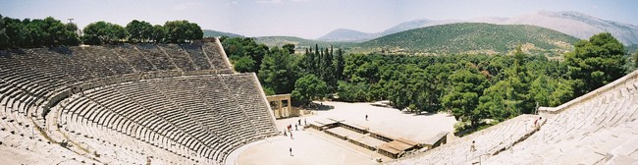
Παιδιά, πάμε τώρα να γνωρίσουμε ένα από τα ομορφότερα και αρχαιότερα θέατρα του κόσμου, το αρχαίο θέατρο της Επιδαύρου!

Slide 6
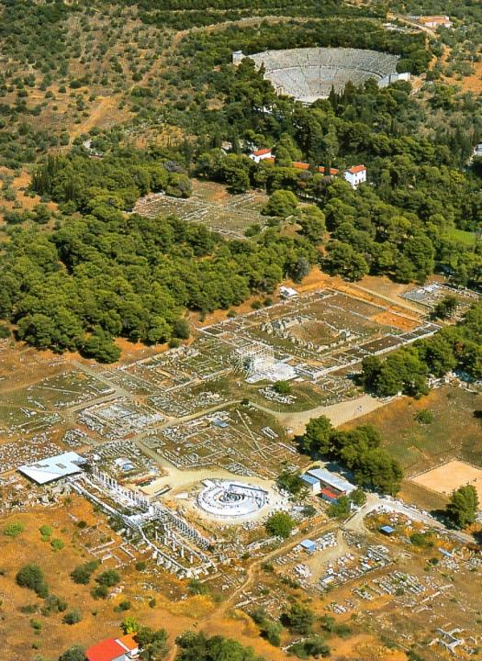
αρχαίο θέατρο
Καταγώγιον
ρωμαϊκό Ωδείο
στάδιον
αεροφωτογραφία
του αρχαιολογικού
χώρου της Επιδαύρου.
Διακρίνεται
το αρχαίο θέατρο.
Θόλος ή Θυμέλη
Άβατον

Slide 7
Ελάτε τώρα να δούμε ποια ήταν
τα κυριότερα μέρη ενός αρχαίου ελληνικού θεάτρου.
Μετά θα παίξουμε ένα παιχνίδι!
Θα κερδίσει όποιος θυμηθεί
περισσότερα από τα μέρη
των αρχαίων ελληνικών θεάτρων!

Slide 8
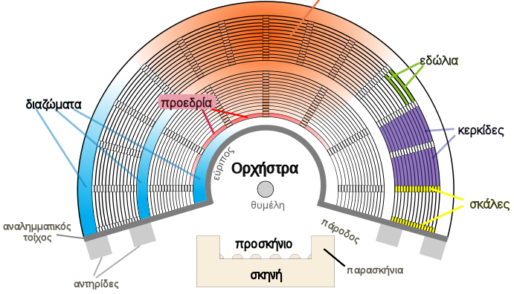
κοίλον

Slide 9
1.
κοίλον
2.
12.
11.
3.
10.
4.
9.
13.
7.
14.
8.
5.
6.

Slide 10


